Slide 1
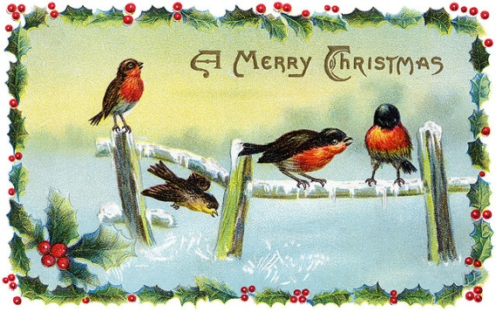
Презентация по английскому языку
Рождественская открытка
зарубежному другу
Merry Christmas
Шайдурова Валентина Федоровна
Учитель английского языка
ГБОУ «Школа №106»
Санкт-Петербург
2015

Slide 2
Содержание
Поздравление с Рождеством и Новым Годом от мальчика
2. Поздравление с Рождеством от девочки
3. Образцы поздравительных открыток на английском языке открыток

Slide 3
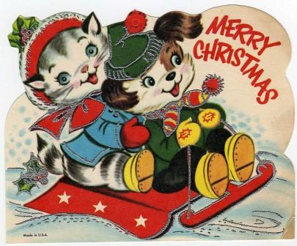
CHRISTMAS CARD

Slide 4
Dear friend,
Merry Christmas and
a Happy New Year!
Best wishes,
Dima

Slide 5
Dear friend,
Love,
Julia

Slide 6
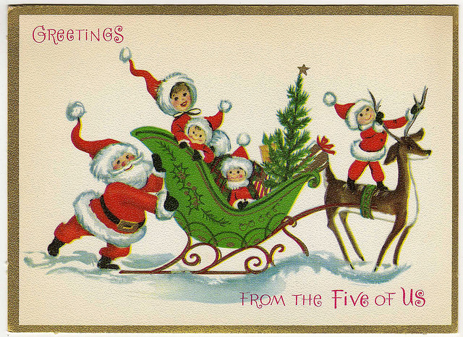

Slide 8
